Slide 1

MÓDULO 6 · ONDAS E ACÚSTICA · AULA 77
Elementos de uma Onda
Crista, vale, comprimento de onda
Elementos de uma Onda (Crista, vale, comprimento de onda)

Slide 2
Para começar
Numa onda desenhada num gráfico, o que exatamente é medido na horizontal, e o que é medido na vertical?
POSSOR · Ondas e Acústica · Aula 77
2

Slide 3
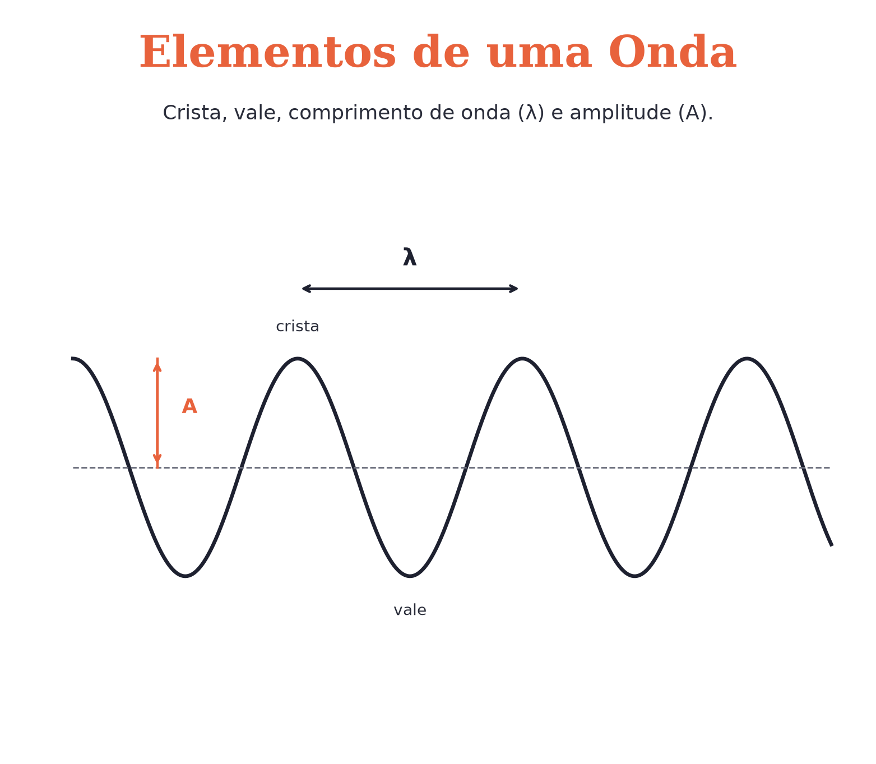
O conceito central
Comprimento de onda (λ) é uma distância, medida na horizontal. Amplitude (A) é um deslocamento, medido na vertical.
POSSOR · Ondas e Acústica · Aula 77
3

Slide 4
Como funciona
Quatro elementos, dois eixos diferentes do gráfico:
• λ: distância entre duas cristas (ou vales) consecutivos — eixo horizontal
• A: deslocamento máximo em relação ao equilíbrio — eixo vertical
POSSOR · Ondas e Acústica · Aula 77
4

Slide 5

Cuidado com essa armadilha
λ e A nunca devem ser confundidos — um mede distância entre cristas, o outro mede altura da crista até o equilíbrio.
POSSOR · Ondas e Acústica · Aula 77
5

Slide 6
Exemplo resolvido
Entre a 1ª e a 3ª crista consecutivas de uma onda, mede-se 4 metros.
1ª à 3ª crista = 2 comprimentos de onda
2λ = 4 m
λ = 2 m
POSSOR · Ondas e Acústica · Aula 77
6

Slide 7
Roteiro de hoje
1
Pergunta inicial
2
Crista e vale
3
λ e A
4
Exercícios
POSSOR · Ondas e Acústica · Aula 77
7

Slide 8

Hora dos Exercícios — Fixação
QUESTÃO 1
Defina comprimento de onda e explique em que direção do gráfico onda×posição ele é medido.
💡 Dica
λ se mede deitado (horizontal); A se mede em pé (vertical).
POSSOR · Ondas e Acústica · Aula 77
8

Slide 9

Gabarito e Encerramento
Resposta
Comprimento de onda é a distância entre duas cristas consecutivas (ou dois vales consecutivos) de uma onda. É medido na direção HORIZONTAL do gráfico, ao longo da direção de propagação.
Resumo da Aula
Todo elemento da onda tem nome e direção certa de medida.
• T e f (já vistos) descrevem o tempo; λ e A descrevem o espaço.
Próxima aula: Equação Fundamental da Ondulatória (v=λ⋅f).
POSSOR · Ondas e Acústica · Aula 77
9

